Slide 1


Перевірте себе
Зачекати:
А) пів хвилини
Б) пів-хвилини
В) півхвилини
Notes:
Правильні відповіді: 1- В; 2 - А; 3 - В; 4 - В.

Slide 2
Перевірте себе
Зачекати:
А) пів хвилини
Б)
В)
Notes:
Правильні відповіді: 1- В; 2 - А; 3 - В; 4 - В.

Slide 3
Перевірте себе
2. Як правильно
А) Афіни
Б) Атени
В) усі відповіді правильні
Notes:
Правильні відповіді: 1- В; 2 - А; 3 - В; 4 - В.

Slide 4
Перевірте себе
2. Як правильно
А)
Б)
В) усі відповіді правильні
Notes:
Правильні відповіді: 1- В; 2 - А; 3 - В; 4 - В.

Slide 5
Перевірте себе
3. Як правильно
А) Свят-вечір
Б) святвечір
В) Святвечір
Notes:
Правильні відповіді: 1- В; 2 - А; 3 - В; 4 - В.

Slide 6
Перевірте себе
3. Як правильно
А)
Б)
В) Святвечір
Notes:
Правильні відповіді: 1- В; 2 - А; 3 - В; 4 - В.

Slide 7
Перевірте себе
4. Як правильно
А) плеєр «айпод»
Б) плеєр «Айпод»
В) плейєр «Айпод»
Notes:
Правильні відповіді: 5 - Б; 6 - А; 7 - В; 8 - Б.

Slide 8
Перевірте себе
4. Як правильно
А)
Б) плеєр «Айпод»
В)
Notes:
Правильні відповіді: 5 - Б; 6 - А; 7 - В; 8 - Б.

Slide 9
Перевірте себе
5. Пляшка з горілкою ємністю 0,5 літра називається
А) пів літра
Б) пів-літра
В) півлітра
Notes:
Правильні відповіді: 5 - Б; 6 - А; 7 - В; 8 - Б.

Slide 10
Перевірте себе
5. Пляшка з горілкою ємністю 0,5 літра називається
А)
Б)
В) півлітра
Notes:
Правильні відповіді: 5 - Б; 6 - А; 7 - В; 8 - Б.

Slide 11
Перевірте себе
6. Налийте мені соку, будь ласка
А) пів літра
Б) пів-літра
В) півлітра
Notes:
Правильні відповіді: 5 - Б; 6 - А; 7 - В; 8 - Б.

Slide 12
Перевірте себе
6. Налийте мені соку, будь ласка
А) пів літра
Б)
В)
Notes:
Правильні відповіді: 5 - Б; 6 - А; 7 - В; 8 - Б.

Slide 13
Перевірте себе
7. У якому рядку подано правильно переклад російських прізвищ Донской, Крутой, Толстой
А) Луговськой, Крутой, Толстой
Б) Луговський, Крутий, Толстий
В) Луговський, Крутий, Толстой
Notes:
Правильні відповіді: 5 - Б; 6 - А; 7 - В; 8 - Б.

Slide 14
Перевірте себе
7. У якому рядку подано правильно переклад російських прізвищ Донской, Крутой, Толстой
А)
Б)
В) Луговський, Крутий, Толстой
Notes:
Правильні відповіді: 5 - Б; 6 - А; 7 - В; 8 - Б.

Slide 15
Перевірте себе
8. У якому рядку правильно написано слова
А) Авдиторія, лавреат, павза
Б) Аудиторія, лауреат, пауза
В) Обидва рядки правильні
Notes:
Правильні відповіді: 5 - Б; 6 - А; 7 - В; 8 - Б.

Slide 16
Перевірте себе
8. У якому рядку правильно написано слова
А)
Б)
В) Обидва рядки правильні
Notes:
Правильні відповіді: 5 - Б; 6 - А; 7 - В; 8 - Б.

Slide 17
Перевірте себе
9. Знайдіть правильний варіант написаних іменників у родовому відмінку
А) Осені, гідності, незалежності, радості
Б) Осени, гідности, незалежности, радости
В) Обидва рядки правильні
Notes:
Правильні відповіді: 5 - Б; 6 - А; 7 - В; 8 - Б.

Slide 18
Перевірте себе
9. Знайдіть правильний варіант написаних іменників у родовому відмінку
А)
Б)
В) Обидва рядки правильні
Notes:
Правильні відповіді: 5 - Б; 6 - А; 7 - В; 8 - Б.

Slide 19
Перевірте себе
10. У якому рядку слова записано правильно
А) Фойє, фаянс
Б) Конвеєр, флаєр
В) Гойя, фаянс
Notes:
Правильні відповіді: 5 - Б; 6 - А; 7 - В; 8 - Б.

Slide 20
Перевірте себе
10. У якому рядку слова записано правильно
А)
Б) Конвеєр, флаєр
В)
Notes:
Правильні відповіді: 5 - Б; 6 - А; 7 - В; 8 - Б.

Slide 21
Перевірте себе
11. У якому рядку слова записано правильно
А) Віцеспікер, нанотехнології, вебкамера
Б)псевдо-Фауст, екс-прем’єр, етногурт, пресконференція
В) Кіберманія, конференц-зал, віце-чемпіон
Notes:
Правильні відповіді: 5 - Б; 6 - А; 7 - В; 8 - Б.

Slide 22
Перевірте себе
11. У якому рядку слова записано правильно
А) Віцеспікер, нанотехнології, вебкамера
Б)
В)
Notes:
Правильні відповіді: 5 - Б; 6 - А; 7 - В; 8 - Б.

Slide 23
Перевірте себе
12. Утворіть іменники жіночого роду від слів:
митець, кравець, майстер, продавець
Notes:
Правильні відповіді: 5 - Б; 6 - А; 7 - В; 8 - Б.

Slide 24
Перевірте себе
12. Утворіть іменники жіночого роду від слів:
мисткиня, кравчиня, майстриня, продавчиня
Notes:
Правильні відповіді: 5 - Б; 6 - А; 7 - В; 8 - Б.

Slide 25
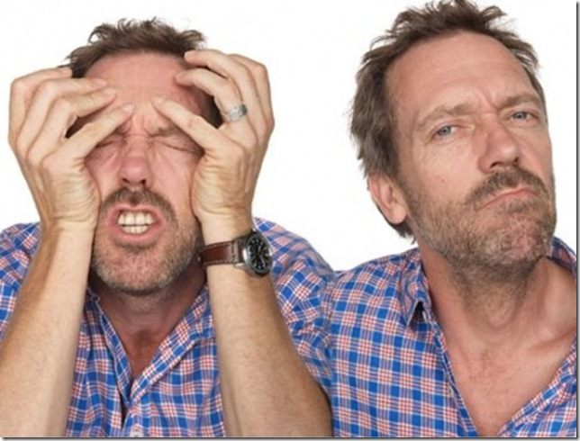
Адже у вас немає запитань?☺
..
Notes:
Правильні відповіді: 5 - Б; 6 - А; 7 - В; 8 - Б.

